Slide 1
Тема дипломного проекта: Корпоративный Мессенджер
Министерство образования Новосибирской области
Государственное бюджетное профессиональное образовательное
учреждение Новосибирской области
«Новосибирский колледж электроники и вычислительной техники»
Автор: Костиков Петр, группа 9ИС-430К
Руководитель: Легостаева Александра Борисовна

Slide 2
Актуальность:
В настоящее время организовать рабочий процесс в компании без различных средств связи невероятно сложно, если вообще возможно. Но использование неизвестных систем чревата утечки данных, к тому же может потребоваться функционал, которого нет в данной системе.
Корпоративный мессенджер призван решить эти проблемы.

Slide 3
Цель:
В качестве цели дипломного проекта было выбрано создание программного продукта, в данном случае корпоративного мессенджера, который был бы удобен компании и закрывал её потребности.

Slide 4
Задачи:
анализ предметной области;
создание базы данных, в которой будет хранится информация
разработка стороны обрабатывающей данные;
проектирование интерфейса и реализация его в приложении.

Slide 5
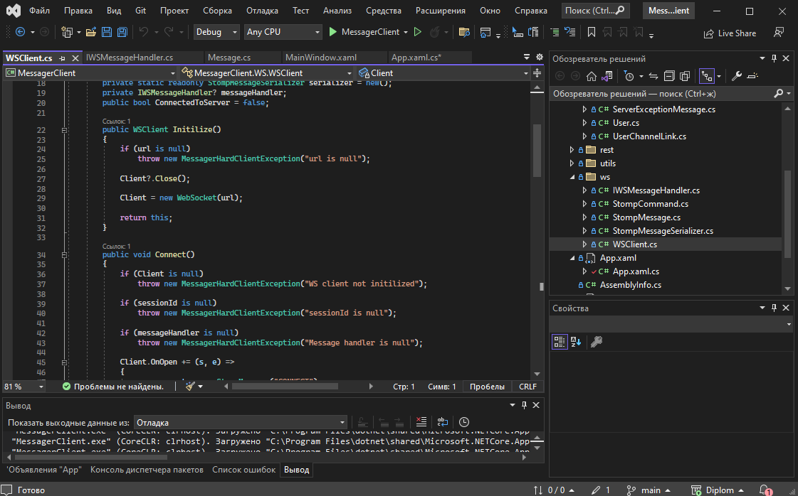
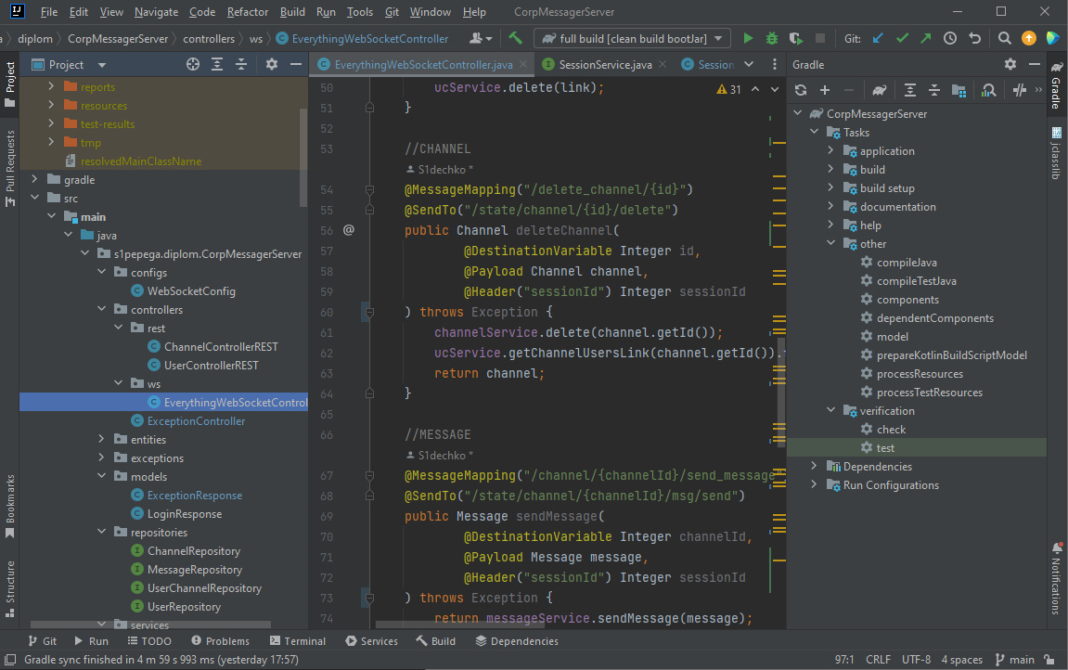
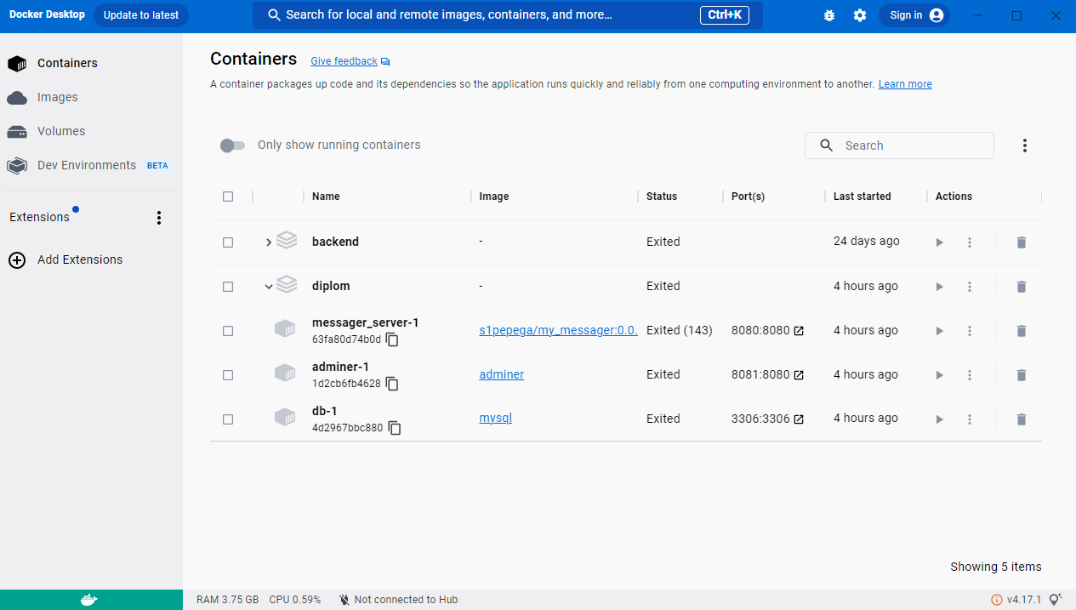
Средства разработки

Slide 6
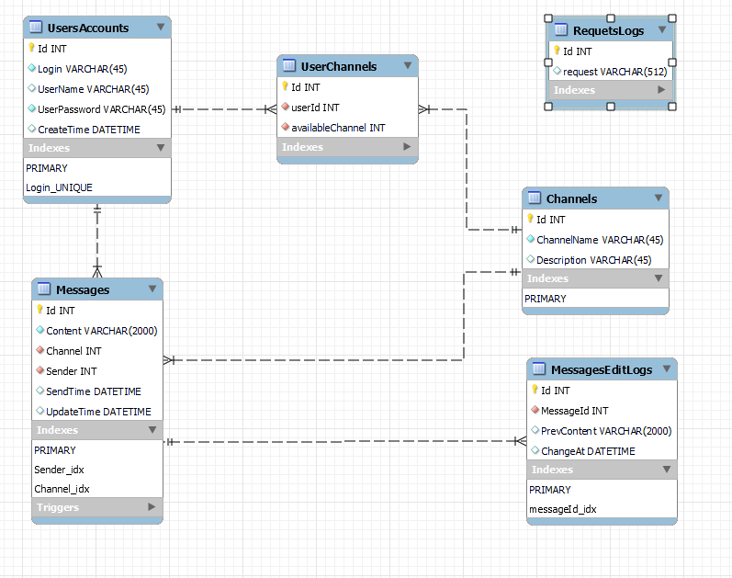
Структура базы данных

Slide 7
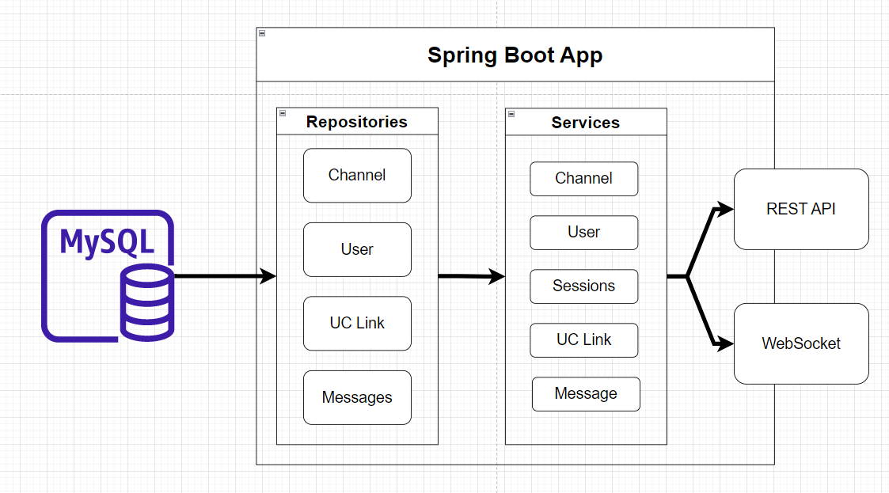
Структура серверной части

Slide 8
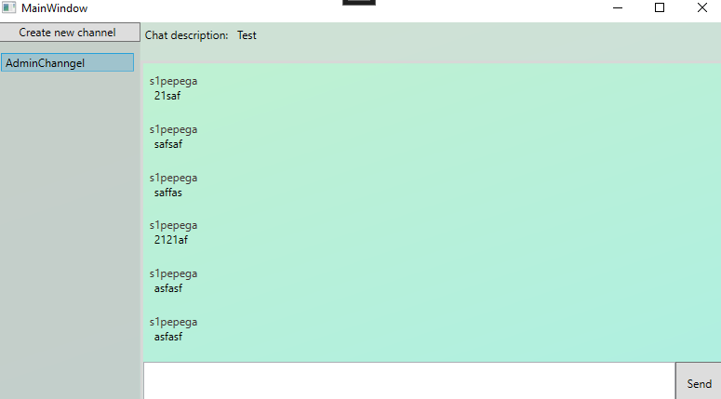
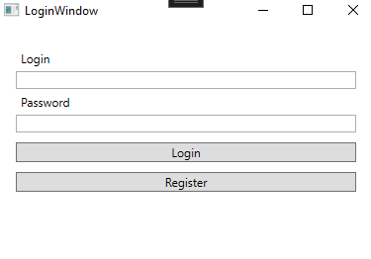
Интерфейс приложения

Slide 9
Экономическая часть

Slide 10
Спасибо за внимание

